Slide 1
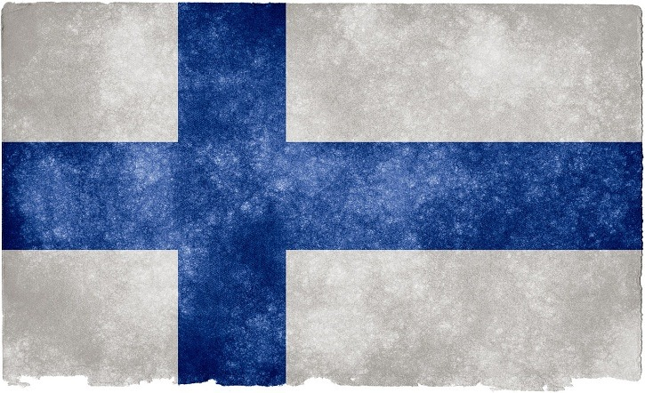
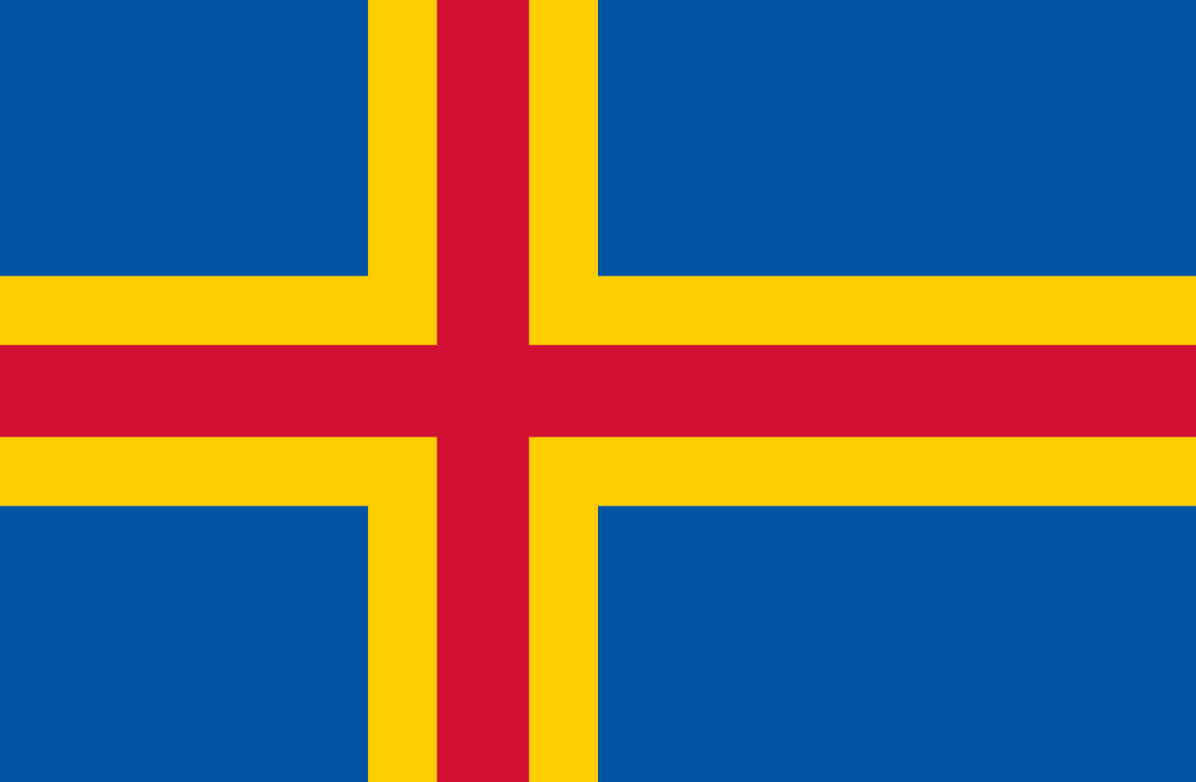
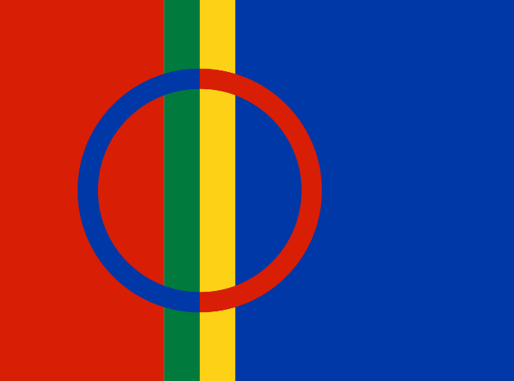
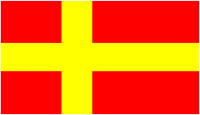
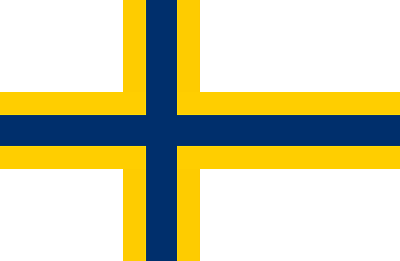
Finsko / Suomi / Finland

Slide 2
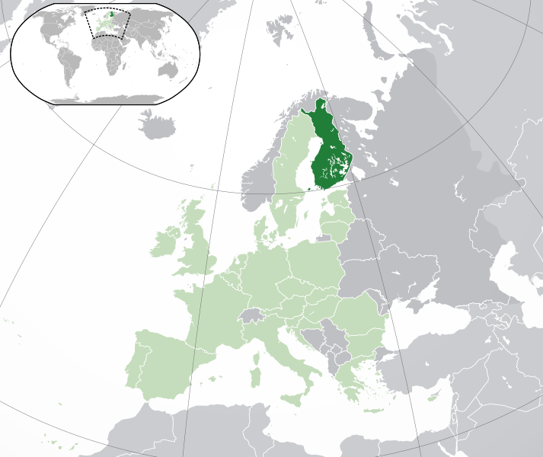
2: 92 % a 5 %
340 000 km2
16
1995
5 477 359
6. 12. 1917
75,3 %

Slide 3
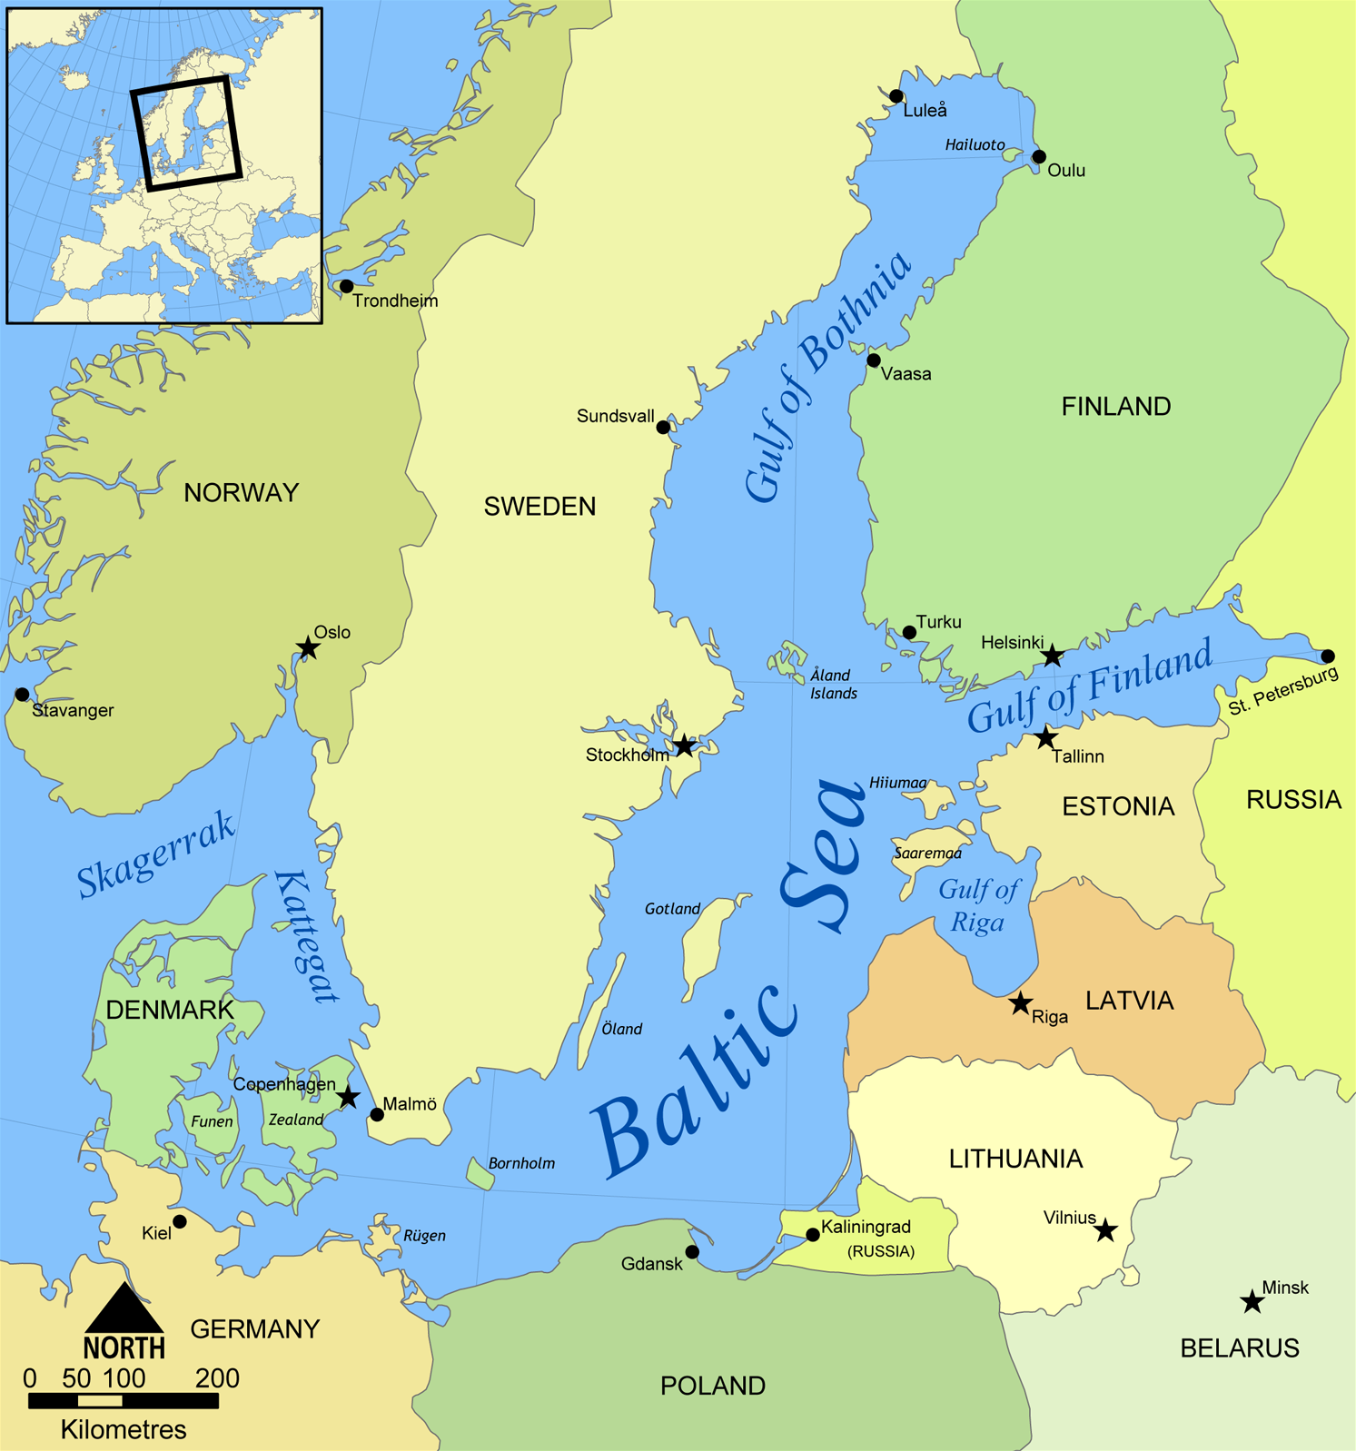
Kontexty
geografické
politické
jazykové
kulturní
náboženské
role sebeidentifikace
a národní image?

Slide 4
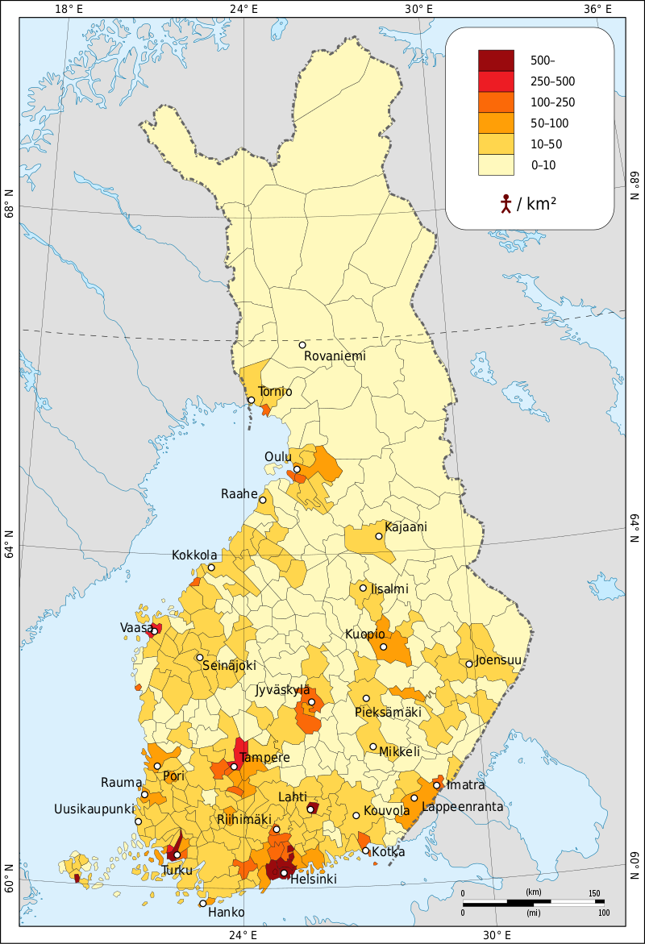
Základní údaje
rozloha cca 340 000 km2
obyvatelstvo: 5 477 359 (k 2015)
hustota zalidnění: 16 obyv./km2
největší města: Helsinky, Tampere,
Turku, Oulu, Jyväskylä, Lahti, Pori,
Kuopio, Vaasa, Joensuu

Slide 5
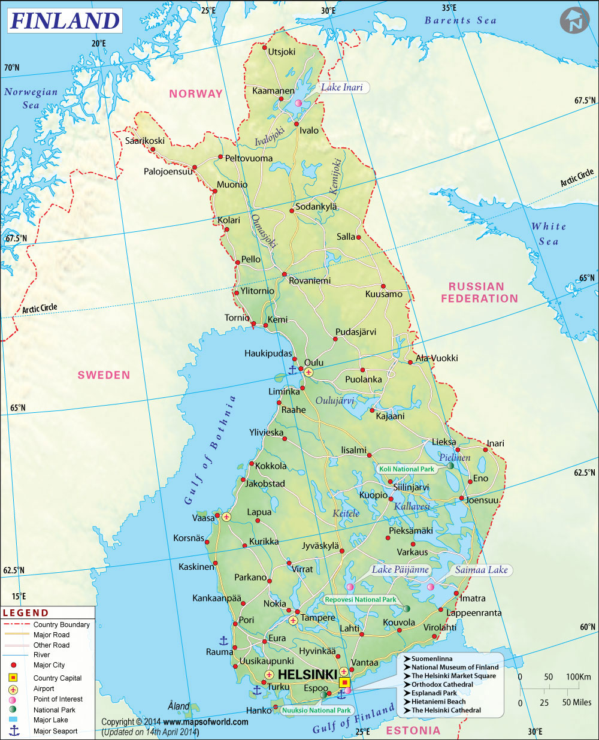
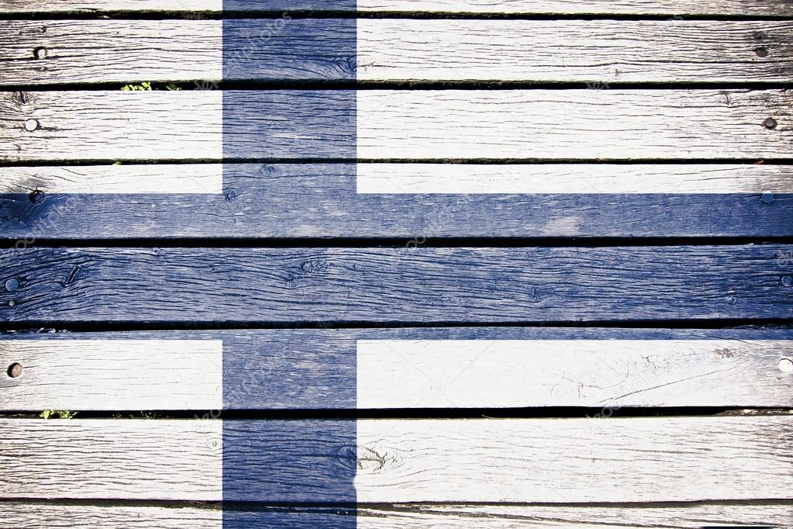

Slide 6
Trocha historie na příkladu státní hranice

Slide 7
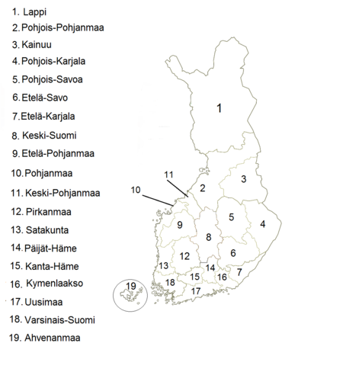
Administrativní rozdělení
311 obcí (kunta)
70 okresů (seutukunta)
19 provincií (maakunta)

Slide 8
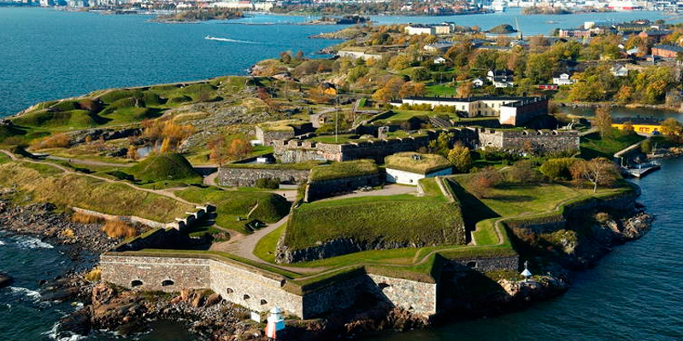
Helsinky / Helsinki / Helsingfors
zal. 1550 Gustavem Vasou jako protiváha Revalu
Sveaborg/Suomenlinna
Carl Ludvig Engel
Senátní náměstí
Tuomiokirkko (dok. 1852)
Valtioneuvoston linna (1822)
Helsingin yliopiston
päärakennus (1823)
Kansalliskirjasto (1840)
pravoslavný chrám Zesnutí
Panny Marie (1868)

Slide 9
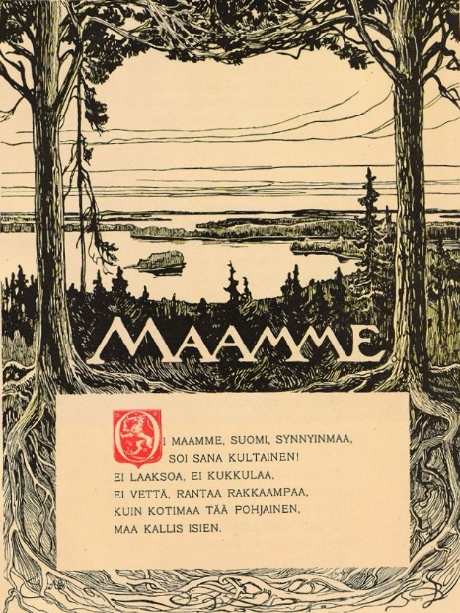
Vårt land, vårt land, vårt fosterland, ljud högt, o dyra ord! Ej lyfts en höjd mot himlens rand, ej sänks en dal, ej sköljs en strand, mer älskad än vår bygd i nord, än våra fäders jord!
Oi maamme, Suomi, synnyinmaa, soi, sana kultainen! Ei laaksoa, ei kukkulaa, ei vettä, rantaa rakkaampaa, kuin kotimaa tää pohjoinen, maa kallis isien!

Slide 10
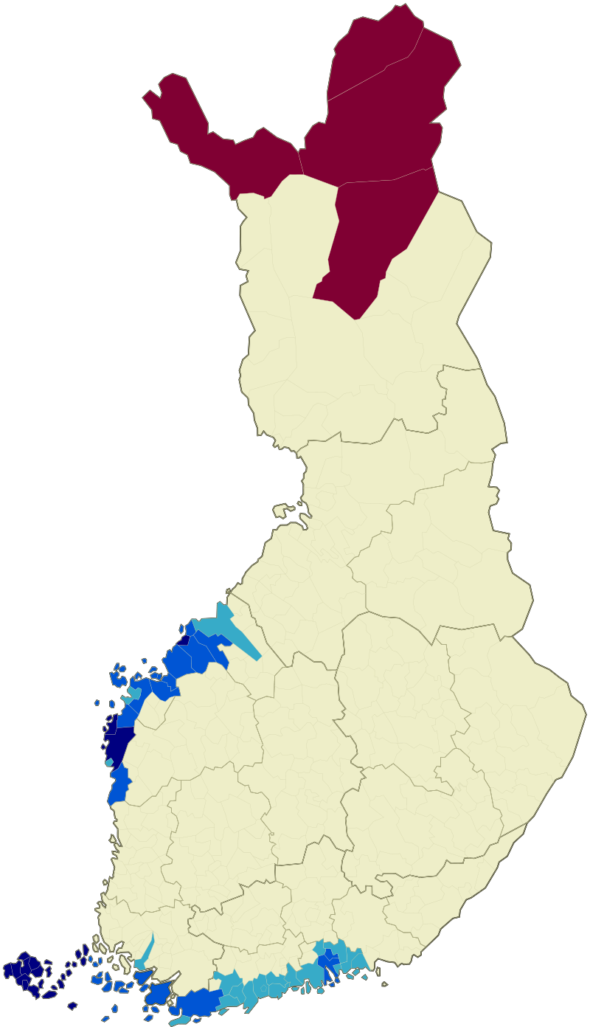
Jazyky
finština (92 %)
švédština (5 -7 %)
béžová: jednojazyčné finské obyvatelstvo
tyrkysová: dvojjazyčné, finština jazyk většiny,
švédština menšiny
modrá: dvojjazyčné, švédština jazyk většiny,
finština menšiny
tmavomodrá: jednojazyčně švédské
vínová: dvojjazyčné, finština jazyk většiny,
sámština menšiny

Slide 11
Počty mluvčích ke konci 2017
suomi 4 848 761 9) persia 12 090
ruotsi 289 052 10) kiina 11 825
venäjä 77 177 11) albania 10 391
viro 49 590 12) vietnam 9 872
arabia 26 467 13) thai 9 403
somali 20 007 14) espanja 7 770
englanti 19 626 15) turkki 7 739
kurdi 13 327 16) saksa 6 183

Slide 12
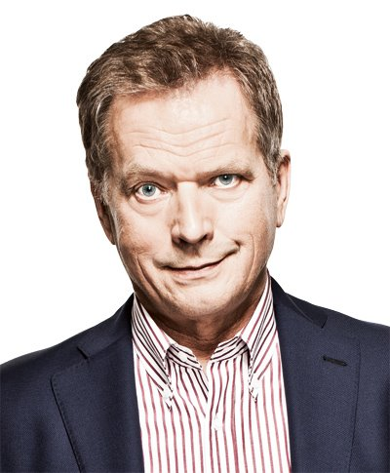
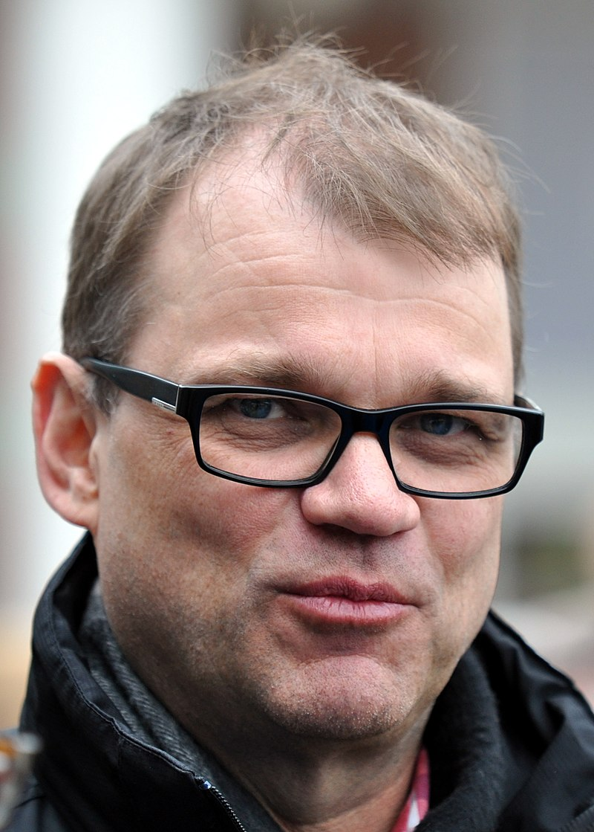
Politický systém
prezident (suomen tasavallan presidentti): Sauli Niinistö
premiér (pääministeri): Juha Sipilä
strany v parlamentu (eduskunta):
Národní koaliční strana (Kokoomus)
Strana středu (Suomen Keskusta)
Sociální demokraté (Suomen Sosialidemokraattinen Puolue)
Svaz levice (Vasemmistoliitto)
Zelený svaz (Vihreä liitto)
Křesťanští demokraté (Kristillisdemokraatit)
Švédská lidová strana (Svenska folkpartiet)
Praví Finové (Perussuomalaiset)
Modrá budoucnost (Sininen tulevaisuus)

